Slide 1
İŞLETMELERDE YENİ TEKNOLOJİLER - 7
Dr. Öğr. Üyesi Fatih Koç

Slide 2
UZAY TEKNOLOJİSİ
Yörünge Ekonomisi
Dünya dışı zamanlar: Ticarileşen uzay
Etik sorular, sorunlar:
Bill Gates: Dünya'ya uzaydan daha fazla para harcamalı mıyız? Gerekli mi?
Uzay yatırımcıları :
https://www.spacecapital.com/
Desktop Version

Slide 3
Spacex starlink projesi
Starlink, SpaceX tarafından işletilen ve dünyanın çoğuna uydu internet erişimi sağlayan bir uydu internet takımyıldızıdır.
Takımyıldızı, 2021'in ortalarında 1600'den fazla uydudan oluşuyor ve sonunda, belirlenmiş yer alıcı-vericileriyle iletişim kuran, alçak Dünya yörüngesinde (LEO) binlerce seri üretilmiş küçük uydudan oluşacak.
Uydu internet hizmetinin teknik olasılığı küresel nüfusun çoğunu kapsasa da, gerçek hizmet yalnızca SpaceX'in herhangi bir belirli ulusal yargı yetkisi dahilinde hizmet sağlama lisansına sahip olduğu ülkelerde sunulabilir. Kasım 2021 itibarıyla beta hizmet teklifi 21 ülkede sunulmaktadır.
ABD, Kanada, İngiltere, Almanya, Yeni Zelanda, Avustralya, Avusturya, Fransa, Hollanda, Belçika, Danimarka, İrlanda, İsviçre, Portekiz, Şili, Polonya, İtalya, Çek Cumhuriyeti, Meksika, İsveç ve Hırvatistan.

Slide 4
Spacex starlink projesi
Takımyıldızı tasarlamak, inşa etmek ve konuşlandırmak için on yıl süren projenin maliyetinin Mayıs 2018'de SpaceX tarafından en az 10 milyar ABD doları olduğu tahmin edildi.
15 Ekim 2019'da Amerika Birleşik Devletleri Federal İletişim Komisyonu (FCC), FCC tarafından halihazırda onaylanmış 12.000 Starlink uydusuna ek olarak 30.000 ek Starlink uydusu için spektrum düzenlenmesi amacıyla SpaceX adına Uluslararası Telekomünikasyon Birliği'ne (ITU) başvuruda bulundu.
2021 yılına gelindiğinde SpaceX, Starlink için yerinde bilgi işlem ve ağ hizmetleri sağlamak üzere Google Cloud Platform ve Microsoft Azure ile anlaşmalar yapmıştı.

Slide 5
STARLINK ELEŞTİRİLERİ
Gökbilimciler takımyıldızların yer tabanlı astronomi üzerindeki etkisi ve uyduların zaten sıkışık olan yörünge ortamına nasıl katkıda bulunacağı konusundaki endişelerini dile getirdiler.
SpaceX, Starlink uydularına operasyon sırasında parlaklıklarını azaltmayı amaçlayan çeşitli yükseltmeler uygulayarak bu endişeleri hafifletmeye çalıştı.
Uydular, yaşamlarının sonunda yörüngeden çıkmalarına olanak tanıyan kripton yakıtlı Hall iticileriyle donatılmıştır. Ek olarak uydular, yukarı bağlantılı izleme verilerine dayanarak çarpışmaları otonom olarak önleyecek şekilde tasarlanmıştır.

Slide 6
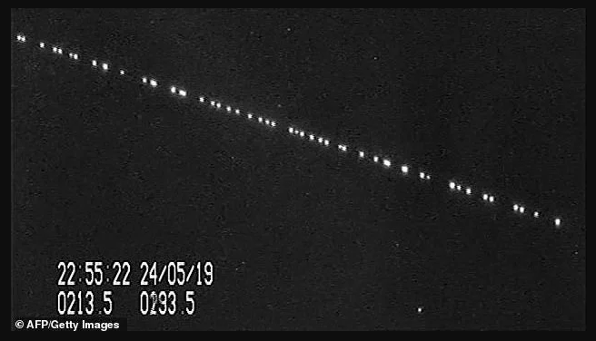
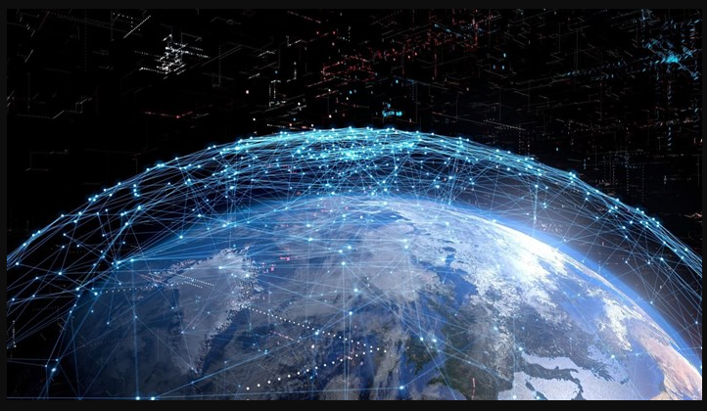
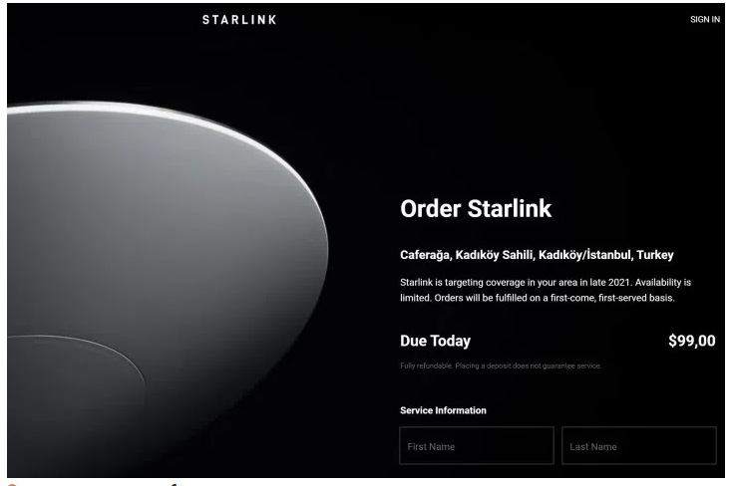
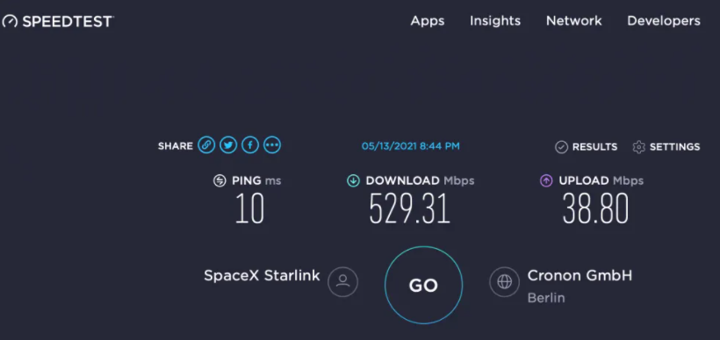

Slide 7
SpaceX Internship Opportunity
https://boards.greenhouse.io/spacex/jobs/5526161002?gh_jid=5526161002

Slide 8
AVRUPA UZAY AJANSI / CLEAR SPACE 1 GÖREVİ
Uzay çöplerini toplayacak.
Tahminlere göre Dünya’nın yörüngesinde 10 santimetreden büyük 34.000 adet uzay çöpü bulunuyor.
Uzay çöpleri, kurşundan 10 kat daha hızlı hareket ederek uzay araçlarını ve diğer yapıları tehdit ediyor. Uzay çöplerinin sayısı arttıkça tehdit de artmaya devam ediyor.

Slide 9
AVRUPA UZAY AJANSI / CLEAR SPACE 1 GÖREVİ
Görev esnasında uzaya gönderilen uzay aracı, yapay zekâ yardımlı kamerasıyla birlikte çöpleri tespit edecek. Ardından robotik kollarıyla objeleri yakalayarak atmosfere geri sokacak ve objelerin yanarak yok olmasını sağlayacak.

Slide 10
AVRUPA UZAY AJANSI / CLEAR SPACE 1 GÖREVİ
Ancak uzayda yapay zekâlı kameranın çekeceği fotoğrafların, ayna işlevi gören birçok objenin olduğu bir ortamda kesin sonuçlar vermeme ihtimali nedeniyle araştırmacılar, derin öğrenme algoritmaları geliştirerek uzayda çekilen fotoğraflardan hedefin 6 boyutlu hâlini (3 rotasyon, 3 pozisyon) tahmin etmeye çalışacak. Görev esnasında araştırmacılar, çekilen fotoğrafları yapay zekâyı daha da geliştirmek için kullanacak ve algoritmaları yeniden araca gönderecek.

Slide 11
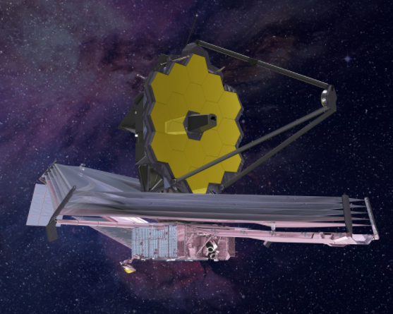
James webb teleskobu
James Webb Uzay Teleskobu (JWST), NASA, Avrupa Uzay Ajansı (ESA) ve Kanada Uzay Ajansı (CSA) tarafından ortaklaşa geliştirilen bir uzay teleskopudur. NASA'nın Amiral Gemisi astrofizik misyonu olarak Hubble Uzay Teleskobu'nun yerini almıştır

Slide 12
James webb teleskobu
Dünya'dan yaklaşık bir milyon mil uzakta yerleştirildi
Uzayda altı ay boyunca hizmete sokulmak için beklendi
Yapılması ve hayata geçirilmesi bir mühendislik, tasarımcı ve bilim adamlığı dehası.
Displinlerarası bariyerleri aştı: aynaları, güneşliği ve diğer küçük sistemlerinin açılması, soğuması, hizalanması ve kalibresi.
Böylece dünya çapındaki gökbilimciler evrene dair anlayışımızı genişletmek için bilimsel gözlemler yapabilecekler. Webb ayrıca diğer NASA misyonlarının elde ettiği bilimsel bilgileri de tamamlaya devam ediyor

Slide 13
James webb teleskobu
Hubble’dan daha fazla gelişmiş kızılötesi çözünürlük ve hassasiyet
İlk galaksilerin oluşumu gibi evrendeki en uzak olay ve nesnelerden bazılarının gözlemlenmesi
Astronomi ve kozmoloji alanlarında geniş bir araştırma yelpazesine
Potansiyel olarak yaşanabilir dış gezegenlerin ayrıntılı atmosferik karakterizasyonu.

Slide 14
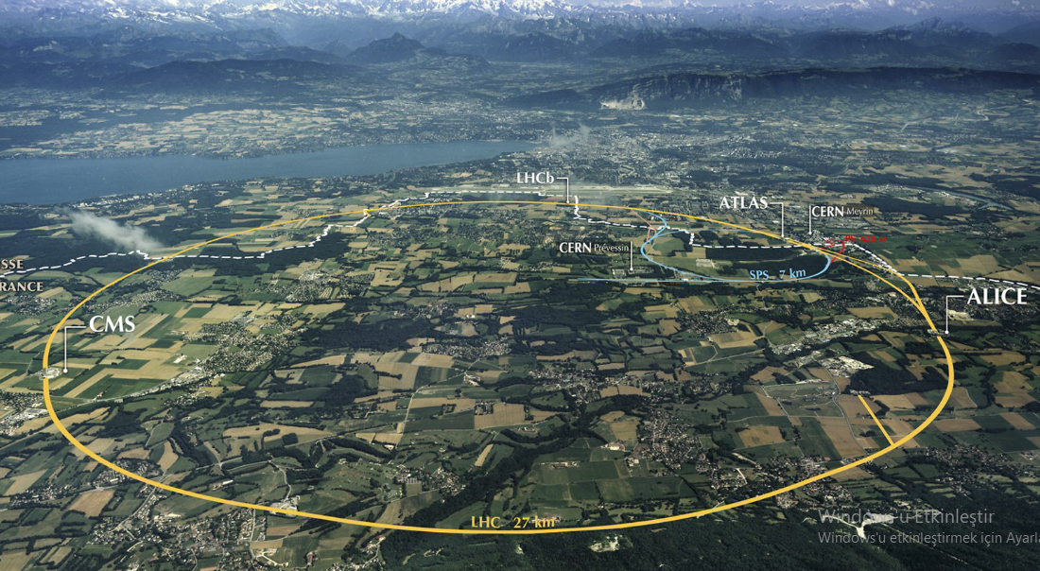
BÜYÜK HADRON ÇARPIŞTIRICISI
Büyük Hadron Çarpıştırıcısı (LHC), CERN (Avrupa Nükleer Araştırma Merkezi) tarafından inşa edilmiş, dünyanın en büyük ve en güçlü parçacık hızlandırıcısıdır. LHC, CERN'in İsviçre ve Fransa sınırındaki Cenevre'de bulunan büyük bir yeraltı tünelinde yer almaktadır.
Bu devasa tesis, temel parçacıkların özelliklerini ve evrenin doğasını anlamak amacıyla kullanılan bir araştırma aracıdır.

Slide 15
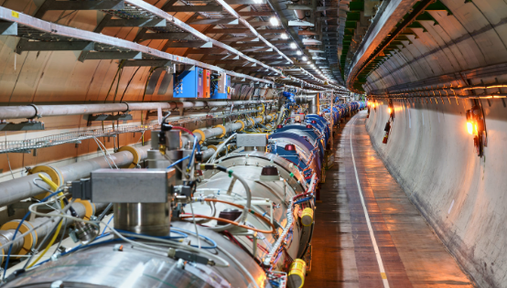
BÜYÜK HADRON ÇARPIŞTIRICISI
Parçacık Hızlandırma: LHC, yüksek enerjili proton ve ağır iyonları neredeyse ışık hızına yakın hızlara çıkarmak için kullanılır. Bu parçacıklar, LHC'nin dört ana dedektörüne yönlendirilir.
Parçacık Çarpıştırmaları: LHC'de hızlandırılan protonlar, zıt yönlere hareket ettirilir ve belirli noktalarda çarpıştırılır. Bu çarpışmalardan elde edilen enerji seviyeleri, evrenin şu anki durumu ve parçacık fizikasının temel yasaları hakkında bilgi sağlar.

Slide 16
BÜYÜK HADRON ÇARPIŞTIRICISI
Temel Parçacıkların Keşfi: LHC'de gerçekleşen parçacık çarpışmaları, teorik fizik modellerini doğrulamak veya düzeltmek, yeni parçacıkların keşfini desteklemek ve evrenin temel yapısını anlamak için kullanılır. 2012 yılında, LHC'de Higgs bozonu keşfi büyük bir başarıydı ve bu keşif, standart modelde önemli bir parçacığın varlığını doğruladı.
Evrenin Başlangıcına İlişkin Araştırmalar: LHC, Büyük Patlama'nın ardından evrenin nasıl evrimleştiğini anlamak amacıyla gözlemler yapar. Büyük Hadron Çarpıştırıcısı, evrenin başlangıcına ait esrarengiz olayları anlamak için benzersiz bir laboratuvar ortamı sunar.

Slide 17
KUANTUM FİZİĞİ
Kuantum fiziği, mikroskobik düzeydeki parçacıkların davranışını inceleyen ve fiziksel olayları açıklamak için kullanılan bir bilim dalıdır. Kuantum fiziği, kuantum mekaniği veya kuantum teorisi olarak da adlandırılır. Bu alan, 20. yüzyılın başlarında geliştirilmiş ve modern fizikte temel bir rol oynamıştır.
Herşeyin fiziği olarak da bilinir
Kuantum dünyası çok anomaliyle doludur.

Slide 18
KUANTUM FİZİĞİ
Belirsizlik İlkesi: Werner Heisenberg'in geliştirdiği belirsizlik ilkesi, bir parçacığın aynı anda konumunu ve momentumunu tam olarak belirlemenin mümkün olmadığını belirtir. Bu ilke, mikroskobik dünyanın tam olarak ölçülemeyeceğini ifade eder.
Kuantum Bağlantısı ve Süperpozisyon: Kuantum bağlantısı, birbirine bağlı parçacıklar arasındaki ilişkiyi ifade eder. Süperpozisyon ise bir parçacığın aynı anda birden fazla durumda olabilme yeteneğini ifade eder.
Kuantum Tünelleme: Parçacıkların, enerji bariyerlerini klasik fizik yasalarına aykırı bir şekilde geçme yeteneğini ifade eden bir fenomendir.

Slide 19
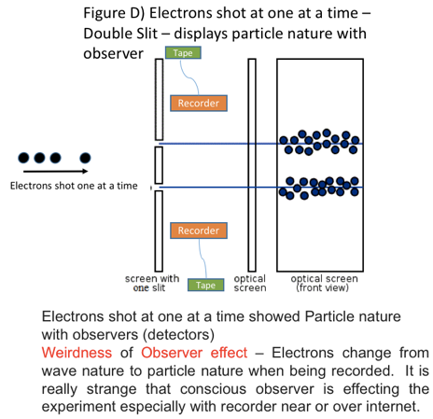
ÇİFT YARIK DENEYİ GÖZLEMCİ ETKİSİ
Dalga-Parçacık Dualitesi: Kuantum fiziği, madde ve enerjinin hem dalga hem de parçacık özelliklerine sahip olduğunu gösterir. Parçacıklar, belirli durumlarda dalga gibi davranabilir ve aynı zamanda parçacık olarak algılanabilirler.

Slide 20
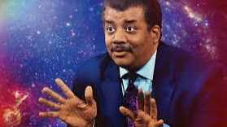
SİMULASYON TEORİSİ
Elon Musk: %0,01 şansla bir gerçeklikte yaşıyoruz.
Neil deGrasse Tyson: Evrenin bir simülasyon olma olasılığı 'çok muhtemel'.
Simülasyon teorisi nedir?
Gerçekçi mi?
Herhangi bir kanıt var mı?
Biz gerçek miyiz?
Kimin umurunda gerçeklik?

Slide 21
SİMULASYON TEORİSİ
Simülasyon teorisi, gerçekliğimizin bağımsız bir fiziksel evren yerine bir bilgisayar tarafından üretilmiş bir simülasyon olabileceğini öne süren bir kavramdır.
Bu fikre göre, algıladığımız dünya ve içinde gerçekleşen olaylar, daha teknolojik olarak gelişmiş bir medeniyet tarafından oluşturulan gelişmiş bilgisayar simülasyonlarının bir ürünü olabilir.
Üstün insan evreni: Hiper-gerçekçi bilgisayar simülasyonlarından oluşturulan evren

Slide 22
SİMULASYON TEORİSİ
3 VARSAYIM:
1- Evrendeki Her Şey Simüle Edilmelidir
2- İnsanın Evrendeki Yeri Özel Olmamalıdır
3- Teknoloji Yıkıcı Bir Yönde İlerlememelidir (Yaratıcı yıkım)
Bu, insan evrimi ile ilgili her şeyle alakalıdır.
Eğer bunlar hepsi doğruysa, biz bir simülasyonun içinde olabiliriz...

Slide 23
SİMULASYON TEORİSİ
Belki de biz, evrimsel geleceğimizde ortaya çıkacak daha da üstün zekalı türlerin tarihlerini simüle ediyoruz. Bu, şempanze atalarımızın genlerinin nasıl evrimleştiğini görmek için yaptığımız simülasyonlara benzer. Eğer bu doğruysa, sen, biz, herkes ve her şey sadece bilgisayar kodundan ibaret.
Bu argüman, İsveçli filozof Nick Bostrom (İsveççe: Niklas Boström) tarafından 2001 yılında Oxford Üniversitesi'nde yazıldı ve 2003 yılında "Bir Bilgisayar Simülasyonu İçinde Mi Yaşıyorsunuz?" adlı makalede önerildi.

Slide 24
SİMULASYON TEORİSİ
Makalesinde Bostrom, aşağıdaki 3 olasılıktan birinin gerçek olma olasılığının çok yaklaşık olarak %100 olduğunu söylüyor:
Olasılık-1: İnsan seviyesindeki medeniyetlerin insan ötesi aşamaya ulaşabilme oranı çok düşüktür. Çünkü: teorik imkansızlıklar, teknolojik yetersizlikler, pratik sorunlar, zeka evrim sınırları, savaşlar, katliamlar ve daha fazlası...

Slide 25
SİMULASYON TEORİSİ
Olasılık-2: Postinsan aşamasına ulaşmış medeniyetler, kendi evrimsel tarihlerinin simülasyonlarını oluşturmak konusunda bir nedenle ilgilenmiyor olabilirler. Örneğin, Dünya'daki son derece rahatsız edici kötülüklerin sayısını düşünerek, bunlardan sorumlu olmak istemeyebilirler ve üstün bir etik nedenle simülasyonlardan kaçınabilirler.

Slide 26
SİMULASYON TEORİSİ
Olasılık 3: Biz, bir Simülasyonun Ürünüyüz!
İşlemci gücünün sınırları
Çift Yarık Deneyi: Kuantum ölçeğinde, olaylar sadece gözlemlendiğinde veya ölçüldüğünde ortaya çıkan ölçme problemleri
Planck Mesafesi ve Planck Zamanı: Pikselasyon Sorunu
Deja vu gibi Matrix Glitchleri (Hataları / Arızaları)
Zihinsel/Fiziksel Sorunlar

Slide 27
SİMULASYON TEORİSİ ELEŞTİRİLERİ
Sean Carroll, her bir simülasyonun kendi simülasyonunu başlattığı (Inception filmine benzer) bir gerçeklik hiyerarşisine sahipseniz, her ardışık seviyede hesaplama yeteneğinde bir azalma olacağını savunuyor. Bu, her simüle edilmiş evrenin, onun oluşturulduğu evrenden daha basit olacağı anlamına gelir.
Dolayısıyla, simülasyonlar üretebilir ve muhtemelen çok etkileyici simülasyonlar dahi yapabilirsiniz, ancak bunların en düşük seviyelerinde gerçekten bilinçli varlıklara ev sahipliği yapabilecek bir sofistikasyona sahip olmayabilir. Carroll'a göre, yine de "gerçekliğin bu düşük seviyelerinde" yaşama olasılığı bulunmaktadır.

Slide 28
SİMAULASYON İŞLEMCİ ELEŞTİRİLERİNE CEVAP: DYSON KÜRESİ
* Dyson Küresi kullanılarak, yıldızların termonükleer enerjisi tamamıyla kullanılabilir hale getirilebilir.
* Bu, bir intergalaktik medeniyet için hiperrealistik simülasyonlar oluşturmak için yeterli enerji anlamına gelir.

Slide 29
KARDASHEV ÖLÇEĞİ
Kardashev ölçeği üç belirlenmiş kategoriden oluşur, bunlar şunlardır:
Tip I medeniyet, aynı zamanda bir gezegen medeniyeti olarak adlandırılır, kendi gezegeni üzerinde bulunan tüm enerjiyi kullanabilir ve depolayabilir.
Tip II medeniyet, aynı zamanda bir yıldız medeniyeti olarak adlandırılır, kendi gezegen sistemini ölçeğindeki enerjiyi kullanabilir ve kontrol edebilir.
Tip III medeniyet, aynı zamanda bir galaksi medeniyeti olarak adlandırılır, kendi ev sahibi galaksisinin ölçeğinde enerjiyi kontrol edebilir.

Slide 30
KARDASHEV ÖLÇEĞİ
* Burada, K değeri bir medeniyetin Kardashev derecesi ve P değeri ise kullandığı güçtür, TWh cinsindendir.
2019 yılında toplam dünya enerji tüketimi 14864.9 Mtoe (175,249 TWh) olarak gerçekleşti, bu da ortalama güç tüketimine denk gelen 20.0 TW veya Sagan'ın interpolasyonlu Kardashev ölçeğinde 0.73'e eşdeğerdir.
K = 0.73
1000 yıl sonra K = 1 olacak*

Slide 31
KAYNAKÇA:
* Zhang, A., Yang, J., Luo, Y. et al. Forecasting the progression of human civilization on the Kardashev Scale through 2060 with a machine learning approach. Sci Rep 13, 11305 (2023). https://doi.org/10.1038/s41598-023-38351-y

